Slide 1

ASK-U
README.PDF

Slide 2
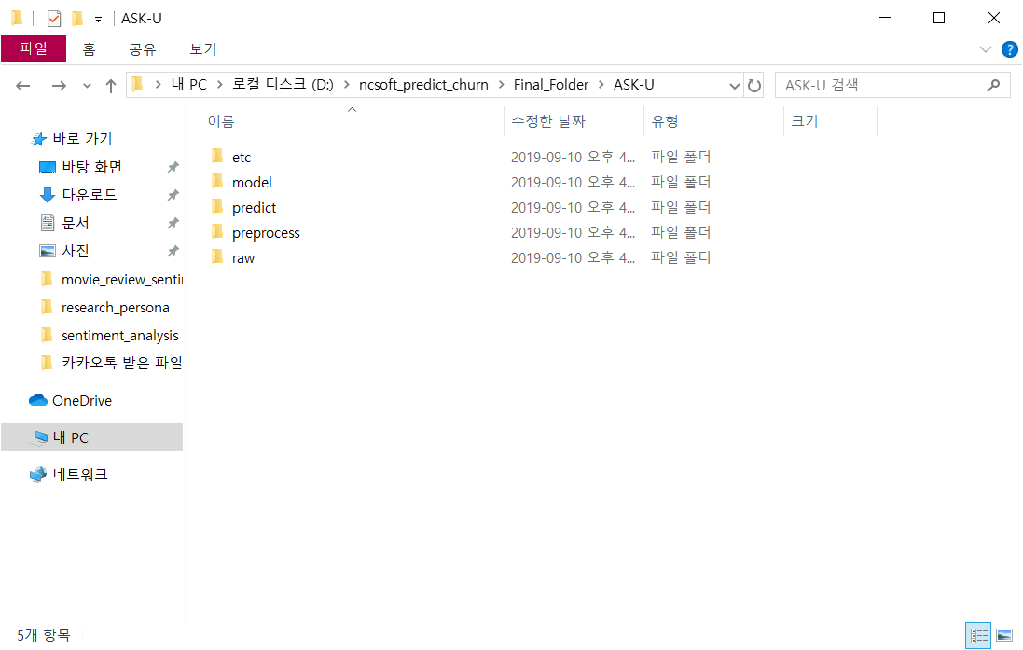
Directory 구조

Slide 3
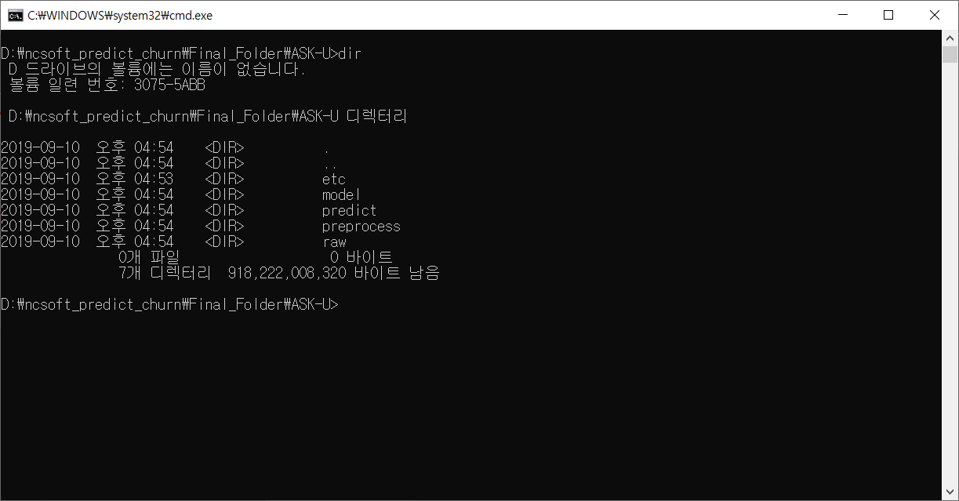
In Command Line

Slide 4
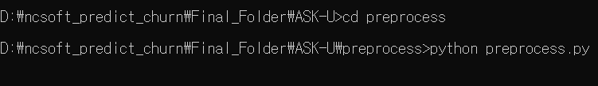
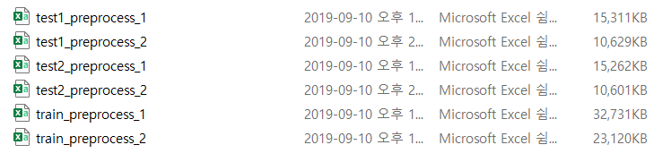
1. preprocess.py
ASK-U/raw 폴더에 train, test1, test2 데이터 적재
ASK-U/preprocess 폴더로 이동
python preprocess.py 실행

Slide 5

2. create_model.py
ASK-U/model 폴더로 이동
python create_model.py 실행

Slide 6
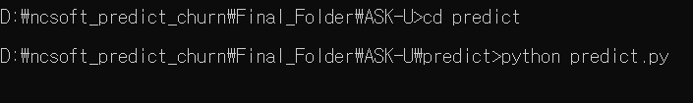

3. predict.py
ASK-U/predict 폴더로 이동
python predict.py 실행

